Slide 1
Числові послідовності

Slide 2

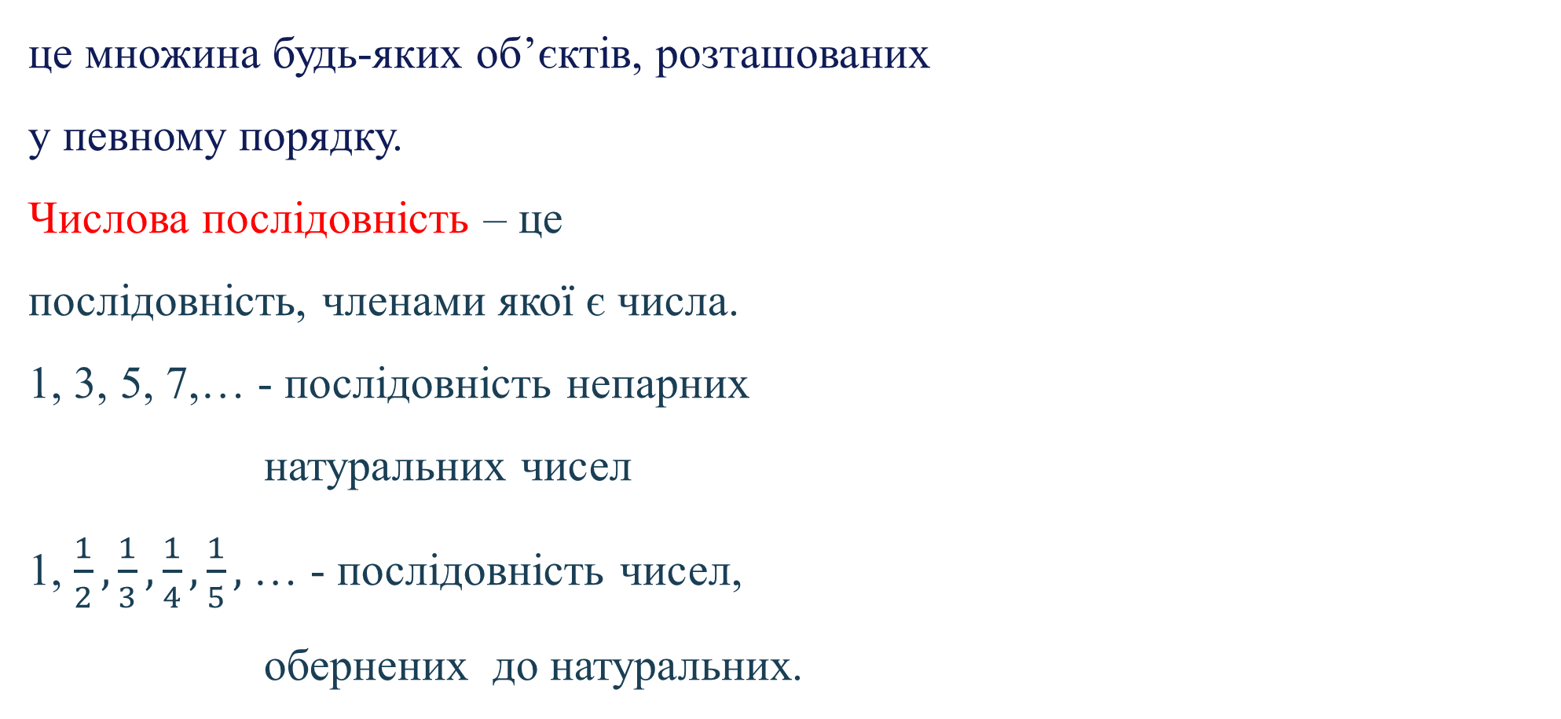
Послідовність-
це множина будь-яких об’єктів, розташованих у певному порядку.
Числова послідовність – це
послідовність, членами якої є числа.
1, 3, 5, 7,… - послідовність непарних натуральних чисел
1, $\frac{1}{2}, \frac{1}{3}, \frac{1}{4}, \frac{1}{5},$… - послідовність чисел, обернених до натуральних.

Slide 3
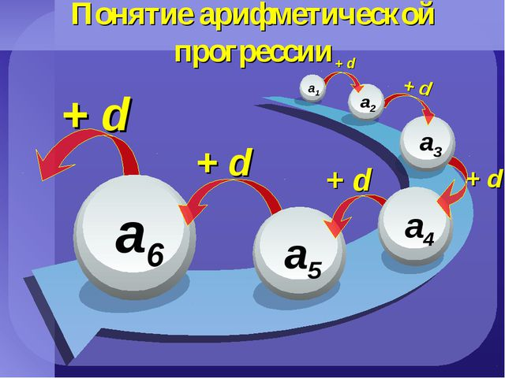


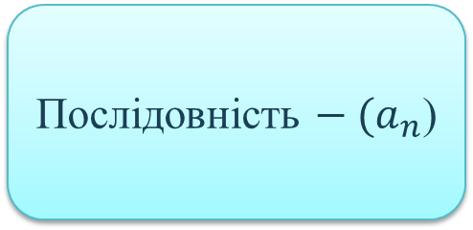
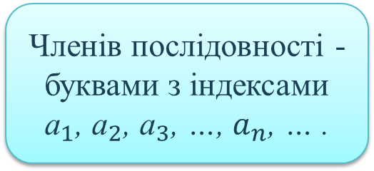
Члени послідовності -
це об’єкти, які її утворюють
Позначення
Членів послідовності - буквами з індексами
${\text{а}}_{1}$, ${\text{а}}_{2}$, ${\text{а}}_{3}$, …, $a_{n}$, … .
Послідовність $− {(a}_{n}$)

Slide 4

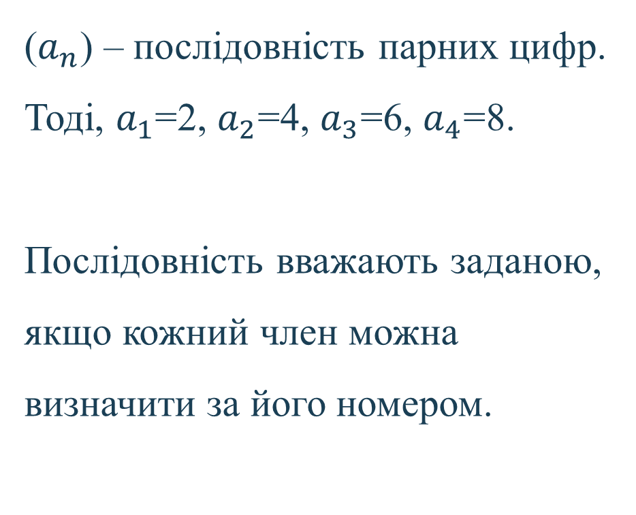
Наприклад
($a_{n}$) – послідовність парних цифр.
Тоді, $a_{1}$=2, $a_{2}$=4, $a_{3}$=6, $a_{4}$=8.
Послідовність вважають заданою, якщо кожний член можна визначити за його номером.

Slide 5

Послідовності
Скінченні
Нескінченні
1) 1, 2, 3, 4, 5, 6, 7, 8, 9 – послідовність одноцифрових натуральних чисел;
2) Послідовність двоцифрових чисел, кратних 7.
1) 1, 2, 3, … - послідовність усіх натуральних чисел;
2) Послідовність парних натуральних чисел

Slide 6

Способи задання
Способи задання послідовності
описовий
табличний
формулами
формула
n-го члена
рекурентна формула

Slide 7

Описовий спосіб
Наприклад.
Дано послідовність, у якої перший
член дорівнює 1, а кожний
наступний член на 5 більший
за попередній:
1, 6, 11, 16, 21, 26, … .

Slide 8
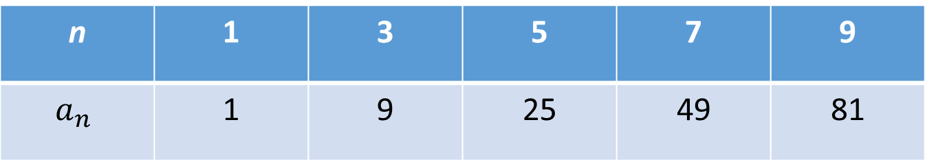
Табличний спосіб
Скінченну послідовність задано у вигляді таблиці
Наприклад.
Послідовність квадратів непарних цифр:

Slide 9
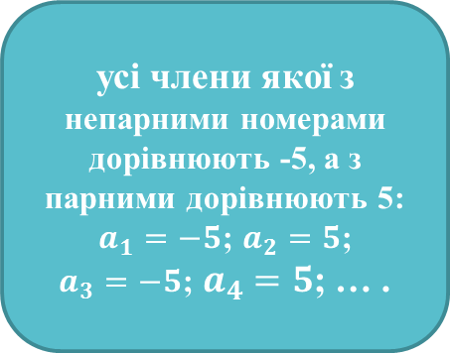
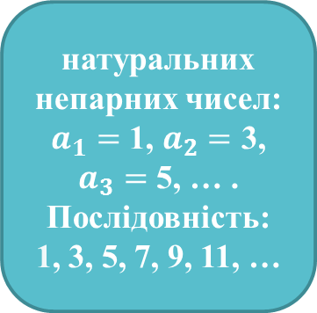
Послідовності, що задані формулою
Формула
а_{п}=2п-1
а_{п}=(-1)^{п}∙5
а_{п}=3
натуральних непарних чисел: $a_{1}=$ 1, $a_{2}=$ 3, $a_{3}=$ 5, … . Послідовність:
1, 3, 5, 7, 9, 11, …
усі члени якої з непарними номерами дорівнюють -5, а з парними дорівнюють 5:
$a_{1}=−5$; $a_{2}=5$;
$a_{3}=−5$; $a_{4}=5$; … .
усі члени якої дорівнюють 3:
3; 3; 3; 3; … - стаціонарна послідовність

Slide 10

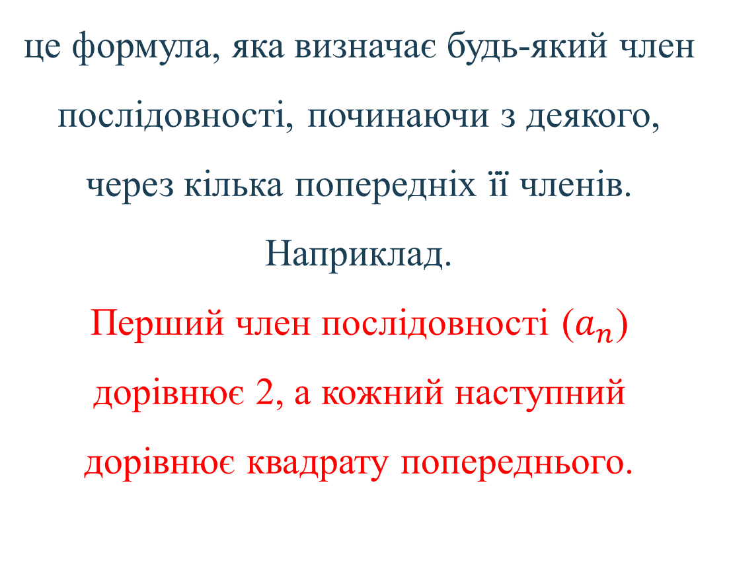
Рекурентна формула –
це формула, яка визначає будь-який член послідовності, починаючи з деякого, через кілька попередніх її членів.
Наприклад.
Перший член послідовності ($a_{n}$) дорівнює 2, а кожний наступний дорівнює квадрату попереднього.

Slide 11

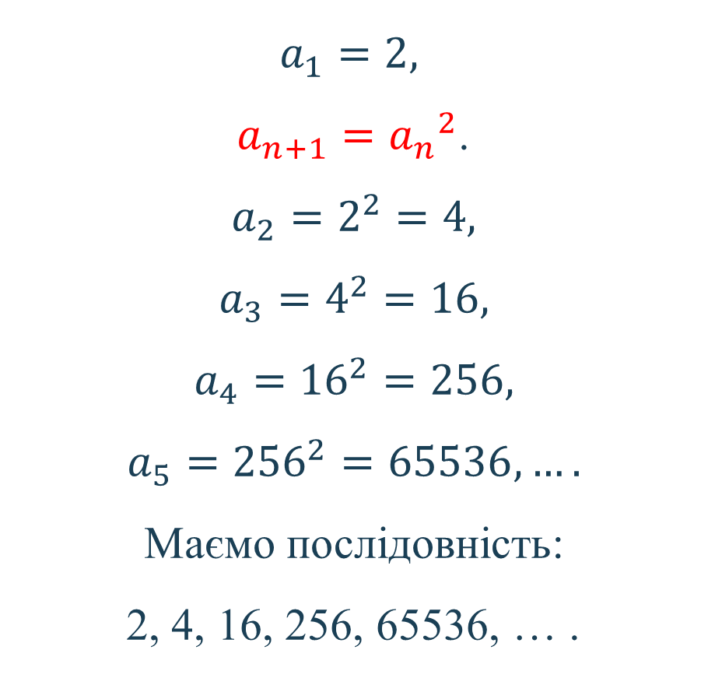
$$a_{1}=2,$$
$a_{n+1}={a_{n}}^{2}$.
$$a_{2}=2^{2}=4,$$
$$a_{3}=4^{2}=16,$$
$$a_{4}={16}^{2}=256,$$
$$a_{5}={256}^{2}=65536, ….$$
Маємо послідовність:
2, 4, 16, 256, 65536, … .

Slide 12

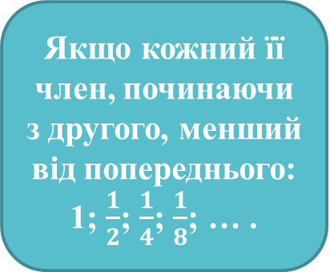
Послідовність
Зростаюча
Спадна
Якщо кожний її член, починаючи з другого, більший від попереднього :
1; 3; 5; 7; 9; … .
Якщо кожний її член, починаючи з другого, менший від попереднього:
1; $\frac{1}{2}$; $\frac{1}{4}$; $\frac{1}{8}$; … .

Slide 13
Перевір себе
Сформулювати означення послідовності.
- Назвіть способи задання послідовності.
Послідовність – це множина
будь-яких об’єктів, розташованих
у певному порядку.
Описовий, табличний, формулами

Slide 14

Дякуємо за увагу!
Успіхів Вам!

